Slide 1

Disease Factor
Mining System
基于关联规则的疾病相关因素挖掘与分析系统
项目汇报与答辩
汇报人 & 组长：赵朴钰
华迪实习实训基地·大数据二班·第10组 | 2026年7月16日
Notes:
尊敬的各位老师、同学，大家好。今天我们大数据二班第十组将向大家汇报我们的项目——“基于关联规则的疾病相关因素挖掘与分析系统”。在接下来的时间里，我们将详细介绍这个系统的背景、技术实现、核心功能以及未来的展望。希望通过这次汇报，能让大家对我们的工作有一个全面的了解。

Slide 2
01
项目背景与研究意义
剖析医疗大数据时代的行业机遇，探讨当前面临的技术与应用挑战
CONTENTS
目录
02
项目需求与设计
介绍支撑项目的核心算法与技术栈，展示系统整体技术架构设计，演示核心功能模块的实际应用场景
03
团队分工
介绍项目开发工作划分、小组各成员分工与职责
04
个人汇报
开发人员各自汇报负责模块开发进度、流程与成果
05
总结
总结项目研究成果与价值，展望未来优化方向
Notes:
本次汇报将分为四个部分。首先，我们会介绍项目的研究背景和意义，阐述为何要做这件事。其次，我们会详细说明我们选用的数据集和采用的技术方案。接着，将展示我们系统的整体架构和核心功能模块。最后，对项目进行总结，并介绍我们团队的分工情况。

Slide 3
疾病相关
因素挖掘
01
项目背景与 研究意义
面向医疗健康机构，构建疾病相关因素挖掘与分析平台
整合临床、体检数据，个人生活饮食作息习惯，环境因素，基因数据等多维度信息
关联疾病与危险因素、症状与疾病、疾病与治疗方案。生成可视化报告，为疾病预防与控制、个性化诊疗方案提供数据支撑。
Notes:
我们正处在一个医疗数据爆炸的时代。电子病历、体检报告、可穿戴设备等每天都在产生海量数据。然而，这些宝贵的数据大多处于“沉睡”状态，其背后隐藏的疾病关联规律尚未被充分发掘。如何利用技术手段唤醒这些数据的价值，是我们项目致力于解决的核心问题。

Slide 4



系统用途
本项目聚焦医疗健康领域的数据分析与应用，旨在通过挖掘多维度医疗数据的潜在价值，为临床诊疗优化、全民健康管理及医疗资源宏观配置提供坚实的科学支撑与决策依据。
项目包含以下部分：
疾病风险预测
健康数据对比
健康决策支持
快速识别高风险人群，预测当前状态下可能发生的疾病风险。
基于统计数据的标准值，给出个人数据与平均健康数据的差异化可视图表。
深度挖掘生活习惯与疾病的潜在关联，
标识高危因素，提供个性化干预建议，从源头降低疾病发生风险。
Notes:
我们的研究具有重要的现实意义。首先，它能为临床医生提供决策支持，帮助他们更快地识别高危患者。其次，它可以用于疾病风险预测，为普通人提供个性化的健康建议。最后，通过分析治疗方案的效果，还能为优化医疗资源配置提供数据支持。

Slide 5
02
项目需求与设计
NHANES
❖ 数据权威：由美国CDC持续开展的全国性调查，经过严格质控，具备极高的可信度与代表性。
❖ 多维整合：融合问卷、体检与实验室检测数据，全方位还原健康特征，精准匹配研究需求。
❖ 海量样本：自1999年持续采集，积累超大规模样本，为深度挖掘与模型训练提供充足基础。
❖ 开放共享：对全球研究者免费开放，无商业壁垒，是验证算法与学术研究的理想选择。
我们通过爬取 NHANES‌项目全套数据，生成完整数据集，包含常见疾病与各类因素，用于机器学习相关算法进行模型训练，后续将训练结果转移至预测程序，通过前端收集用户数据，后端检查并预测，返回结果，最终呈现可视化报告。报告内容包括：潜在疾病预测，健康数据对比雷达图、表格。通过可视化异常指标，为用户提供医疗健康建议。
Notes:
我们选择了美国国家健康与营养检查调查，也就是NHANES数据集。这是一个由美国CDC发布的权威、公开的数据库。它的优势在于数据质量高、维度丰富，涵盖了生活习惯、体检、实验室检测等多个方面，并且样本量巨大，非常适合我们进行深度的关联分析。

Slide 6
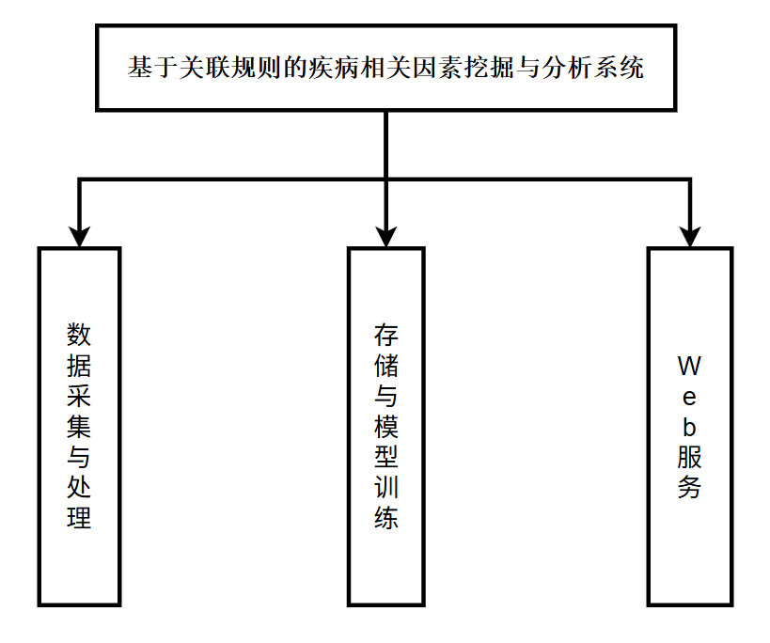
经过分析，我们认为项目主要实现的程序分两部分：
1. 数据采集处理与应用部分，这部分在项目后台进行，用于收集数据并挖掘关联，只需要一次性运行并输出结果即可，包括前期数据相关搜索分析工作、数据采集与处理脚本、模型训练。
2.Web 服务部分，这部分在项目前台进行，用于服务用户，在实际部署中需要使用服务器持久化运行，包括前端、后端与预测程序。
三大模块
根据开发工作涉及的技术与内容，进一步将项目工作划分为三个模块，即：
数据采集与处理模块
存储与模型训练模块
Web 服务模块
Notes:
我们项目的核心算法是FP-Growth。相比于传统的Apriori算法，它效率更高，特别适合处理像医疗数据这样的大规模数据集。右边是我们使用Spark MLlib进行模型训练的概念代码，可以看到整个过程非常简洁，通过几行代码就能启动对海量数据的关联规则挖掘。

Slide 7
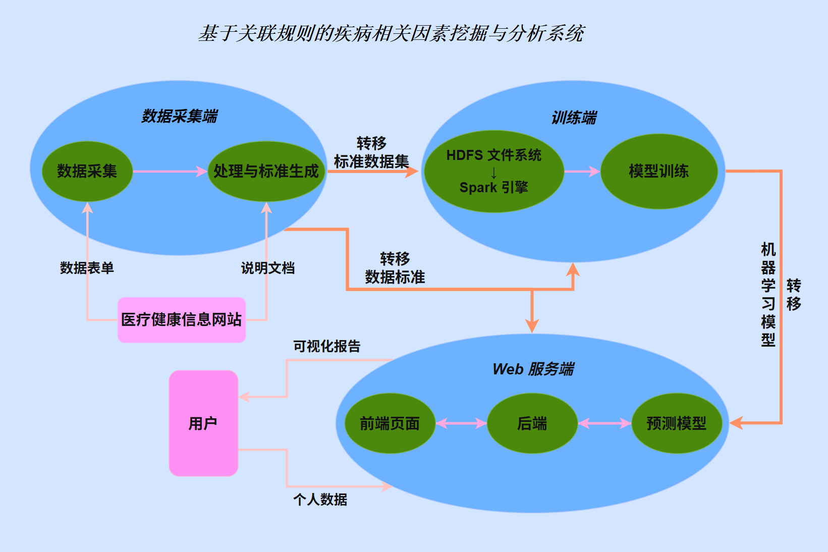
项
目
工
作
流
程
：
Notes:
我们的系统主要包含三大核心功能。首先是多维数据仪表盘，它能让用户对整个数据集有一个宏观的认识。其次是疾病相关因素挖掘功能，用户可以输入关心的疾病，系统会找出相关的风险因素。最后是共病模式分析，它能揭示不同疾病之间的共存关系，这对于理解复杂疾病非常有帮助。

Slide 8

我们将项目划分为多个阶段，通过动态开发、保守设计接口与数据对接代码，实现全组同步开发、全模块并行。
本项目由四人协作团队打造，覆盖项目架构三大模块。成员各司其职、紧密配合。
赵朴钰（组长）
主导需求拆解与架构设计，负责数据采集清洗模块搭建，把控项目整体进度与技术方向。
翟磊（模型开发）
对接数据模块完成特征工程，专注算法模型的训练、调优与验证，实现预测程序的核心逻辑开发与部署。
项目贡献
团队分工
03
白润峰（后端开发）
搭建Web服务后端架构，设计并实现API接口对接模型服务，处理前端请求与数据交互，保障服务高可用。
唐挥武（前端开发）
负责用户界面设计与开发，对接后端接口实现数据可视化，收集用户交互信息并持续优化页面交互体验。
Notes:
这个项目的顺利完成离不开团队每一位成员的努力。在这里，我代表小组介绍一下我们的分工。我作为组长，主要负责项目的整体设计和数据处理部分。翟磊同学负责模型训练。白润峰同学负责后端开发。唐挥武同学负责前端页面的实现。我们四人分工明确，紧密协作，共同完成了这个项目。

Slide 9
04
由各功能模块开发人员汇报所负责模块开发进度、流程与成果
个人汇报
Notes:
现在，我们进入第一部分：项目背景与研究意义。在这一章，我们将探讨在当前医疗大数据时代背景下，我们面临的机遇与挑战，以及本项目研究的核心价值所在。

Slide 10
数据采集与处理模块
个人汇报
汇报人：赵朴钰 | 2026年7月16日
Notes:
各位老师、同学，大家好。我是赵朴钰。在我们的“基于关联规则的疾病相关因素挖掘与分析系统”项目中，我主要负责数据采集与处理模块。接下来，我将向大家汇报我在这部分工作的具体内容。

Slide 11
CONTENTS
01
数据来源确定
深入解析NHANES项目的权威性与样本代表性，明确其作为核心数据源的选择依据与价值。
目录
02
自动化采集
构建自动化的网络数据采集框架，实现高效稳定的数据抓取。
03
筛选与处理
编制处理规则表，自动化批量处理多字段。
04
数据标准化
清洗异常、统计分析特征作用，最终确定数据结构，完，为后续建模分析夯实基础。
Notes:
我的汇报将分为四个部分。首先，我会介绍我们为什么选择NHANES作为数据源。其次，将讲解我们自动化爬取数据的具体策略。接着，是关于如何筛选和处理原始数据。最后，介绍数据标准化的过程。

Slide 12
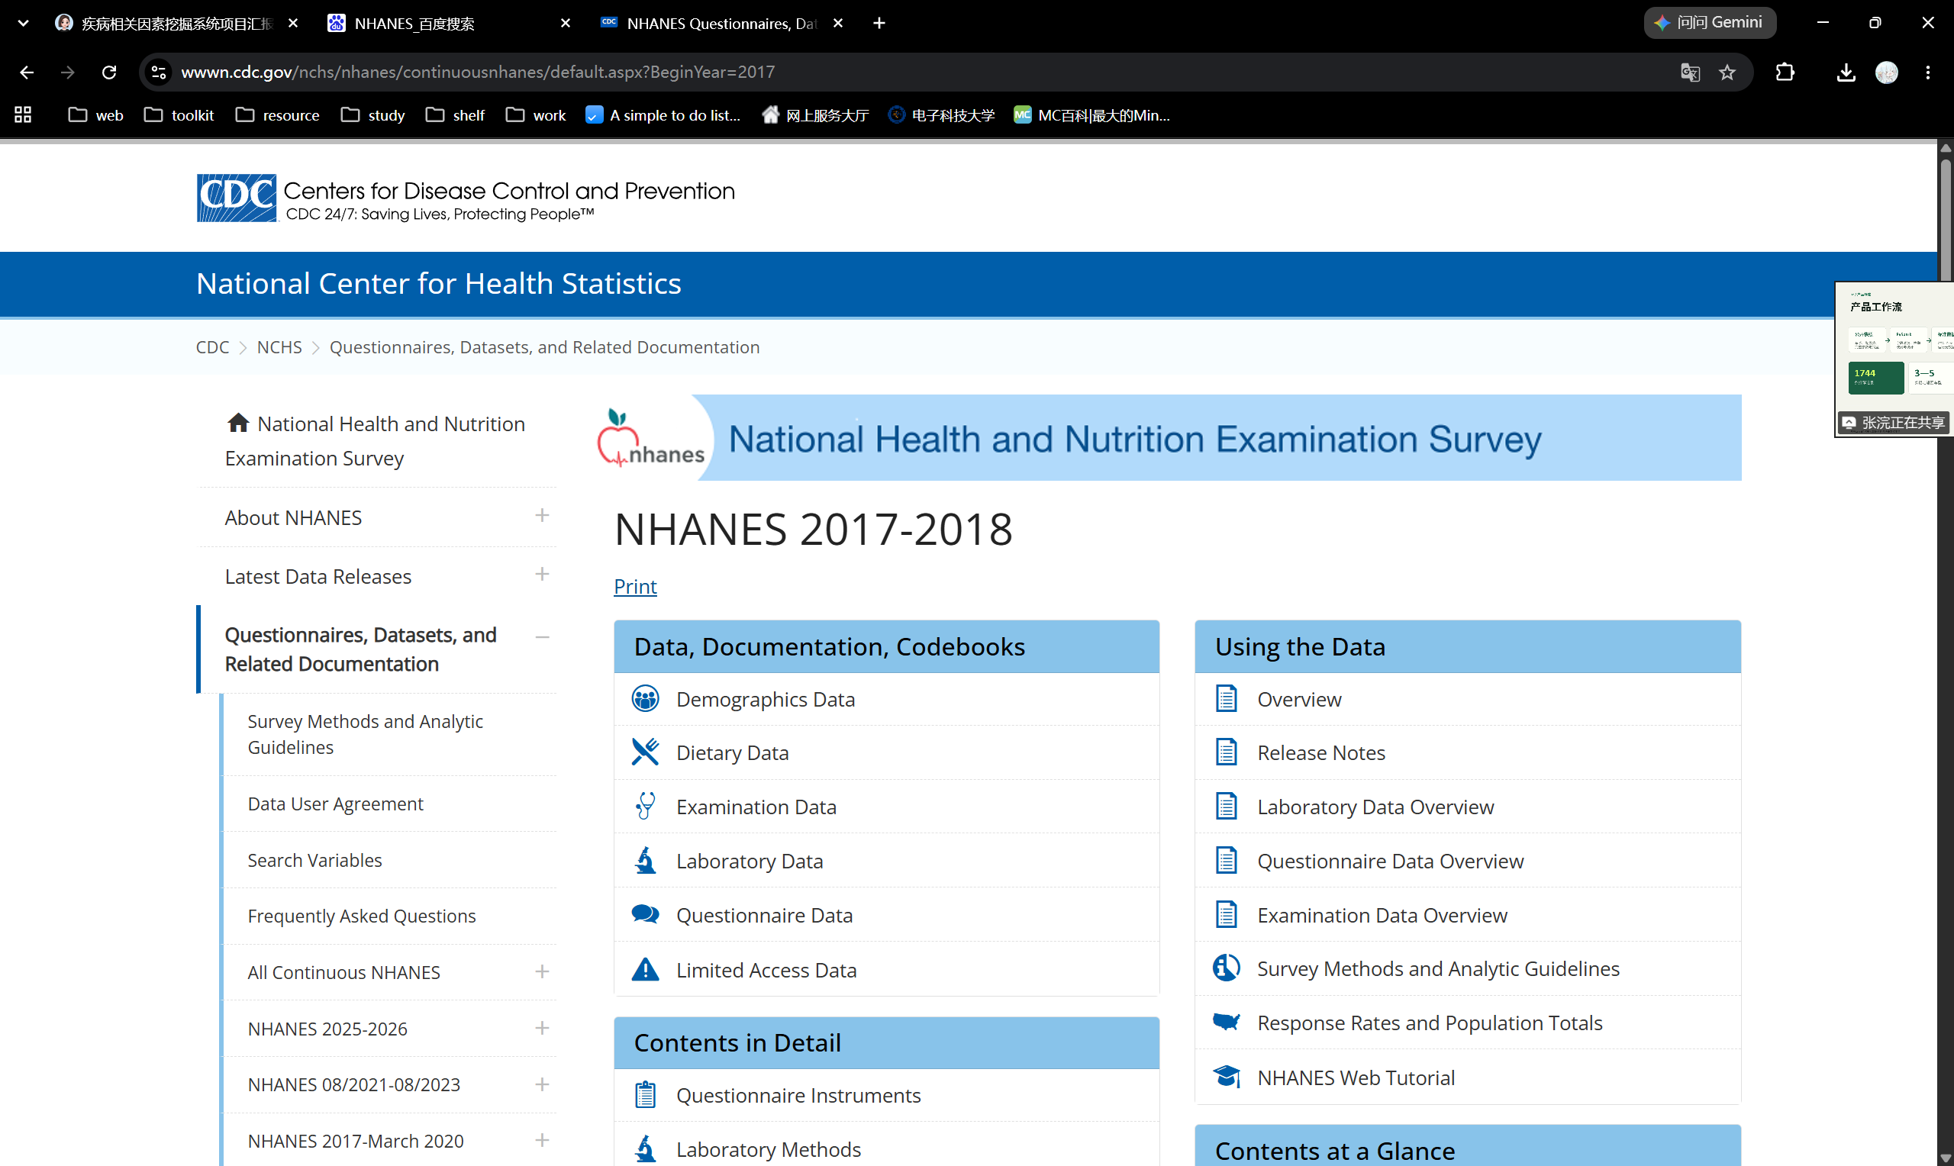
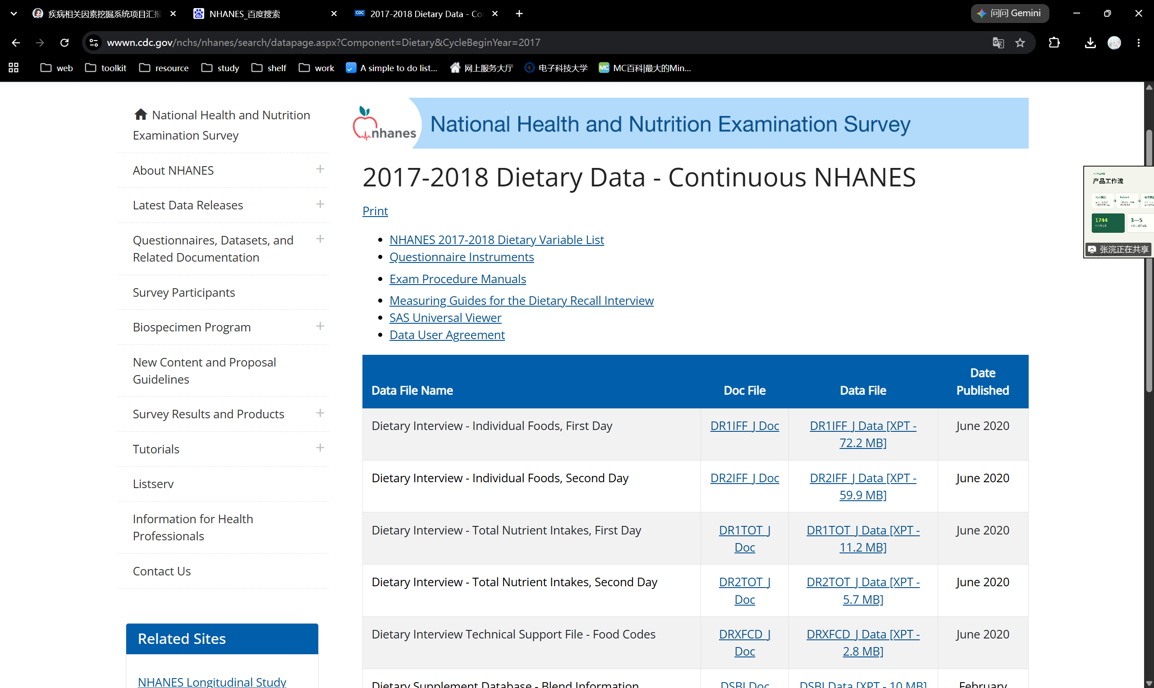
数据基石
NHANES
美国国民健康与营养检查调查，涵盖临床体检、生活习惯等多维度真实数据，样本规模庞大，是疾病预测研究的优质数据源。
核心优势解析：
• 高维特征：覆盖人口学、临床生化、饮食营养及生活方式等维度，满足复杂模型对特征广度的需求。
• 权威真实：由专业机构通过访谈与体检结合采集，经过严格质控，避免了自报数据的偏倚。
• 规模效应：持续数十年的追踪与大样本量，为机器学习模型的训练与验证提供了充足数据支撑。
Notes:
在项目初期，选择合适的数据源是关键。经过调研，我们发现大多数医疗数据要么维度单一，要么零散破碎。而NHANES项目数据维度高、规模大且真实完整，完美契合我们的需求。为了高效获取这些分散在多个页面的文件，我编写了爬虫脚本，通过Requests和BeautifulSoup模拟浏览器行为，自动完成了从页面分析到文件下载的全过程。

Slide 13
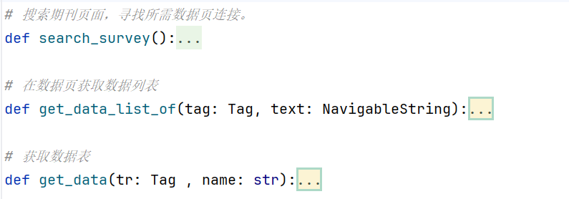
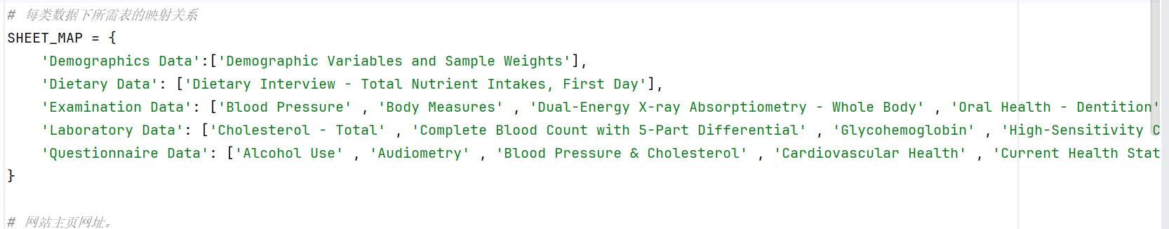
依次完成操作：
爬取数据主页，bs解析，通过标签获取类型页链接
爬取类型页，bs解析，通过标签获取数据表单下载链接
get方法获取数据表单
自动化采集
NHANES项目公开数据集为双层结构，
第一层数据主页包含数据类型列表，
第二层数据数据类型页包含数据表单下载链接列表。
在采集程序中，
使用字典加列表的常量指定所需数据表单，
字典的键为数据类型名称，
字典的值为包含数据表单名称的列表。

Slide 14
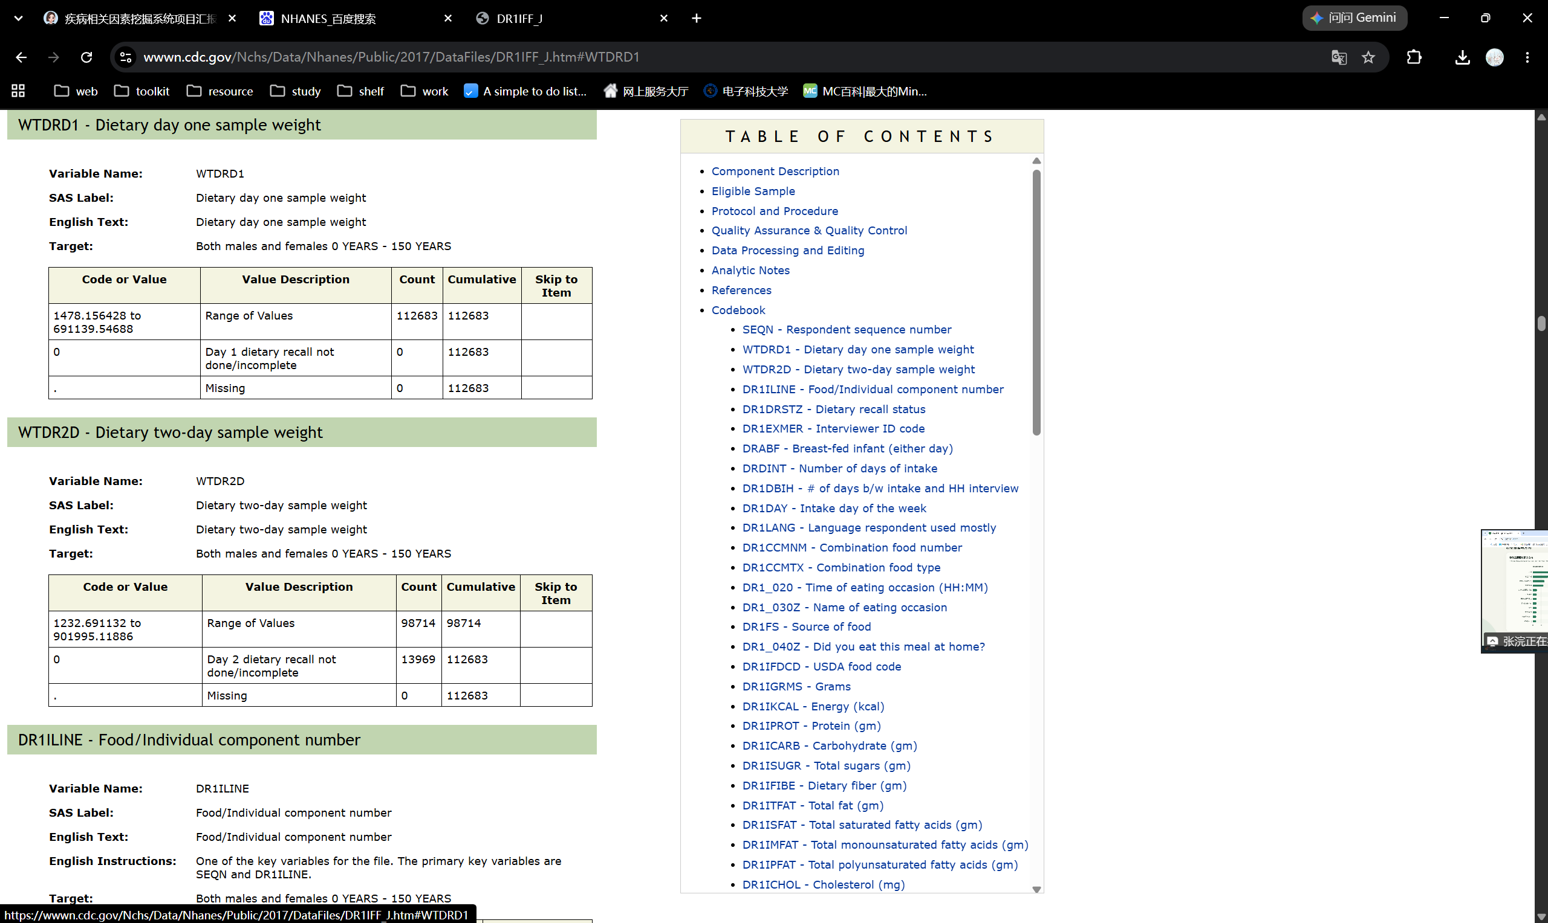
筛选与处理
由于源数据包含5个类型、数十个表单，
且每个数据表单内包含多个数据字段。
因此需要查看说明文档，人工筛选出
可能对系统有用的字段。
然后编写程序与处理规则， 依次读取
数据表单，将所需字段处理后加入结果集。
说明文档：

Slide 15
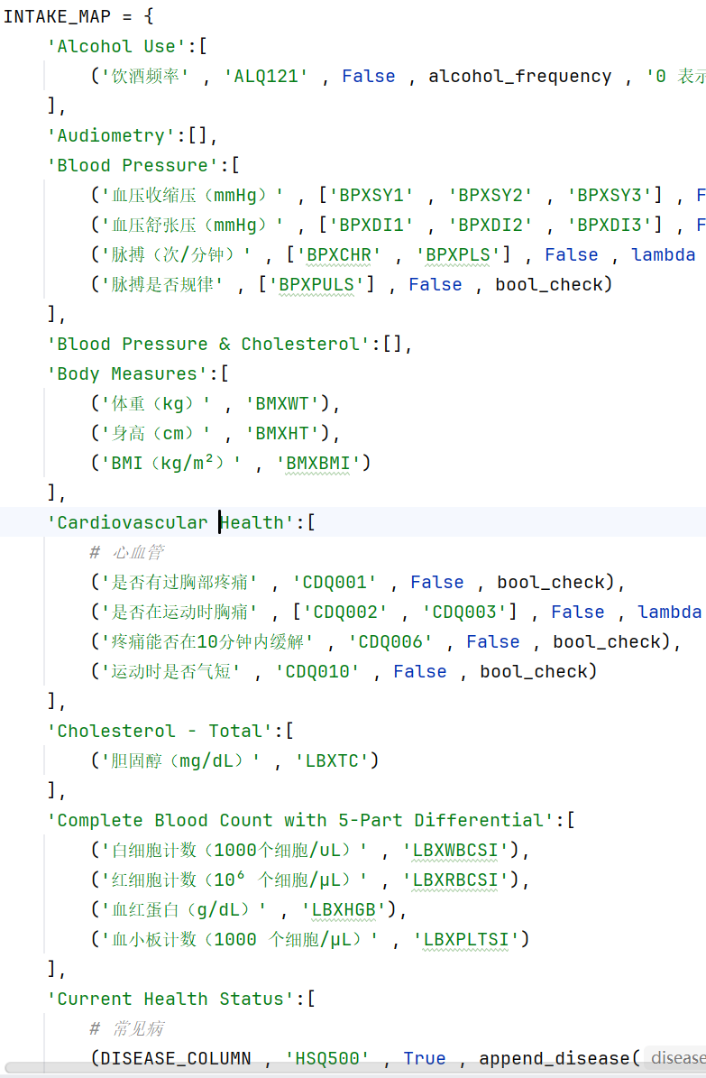
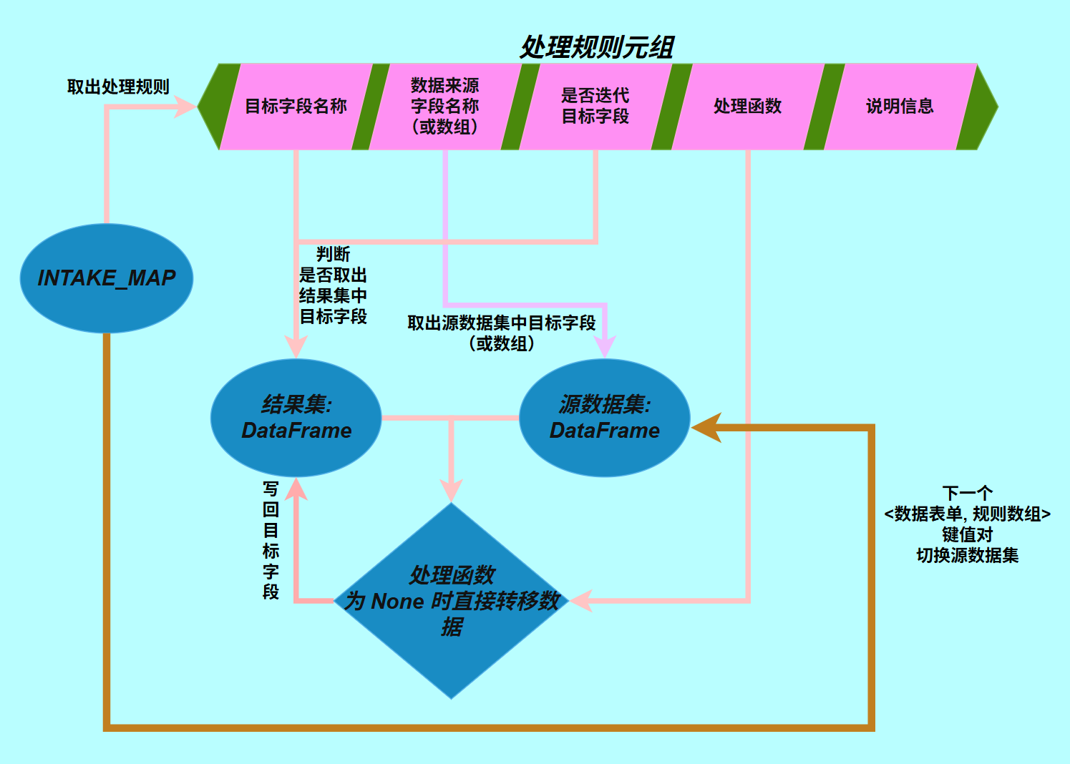
# 每个数据项用元组表示，元组内元素分别为 (处理后名称，数据项代号/考虑多项时为数组，是否迭代处理/即是否需要将未处理值与处理后目标项共同处理，处理函数/为None时无需处理），说明信息
数据处理流程：

Slide 16
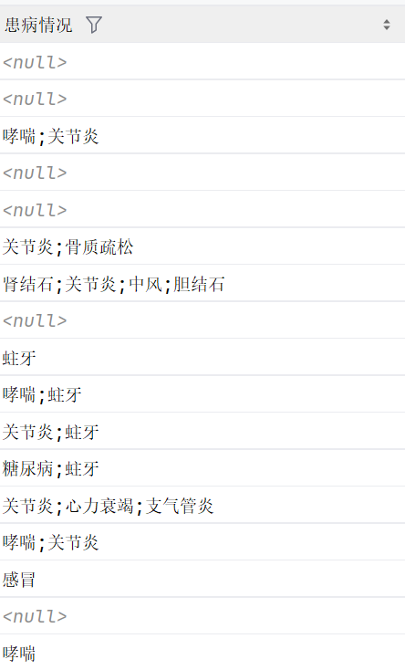



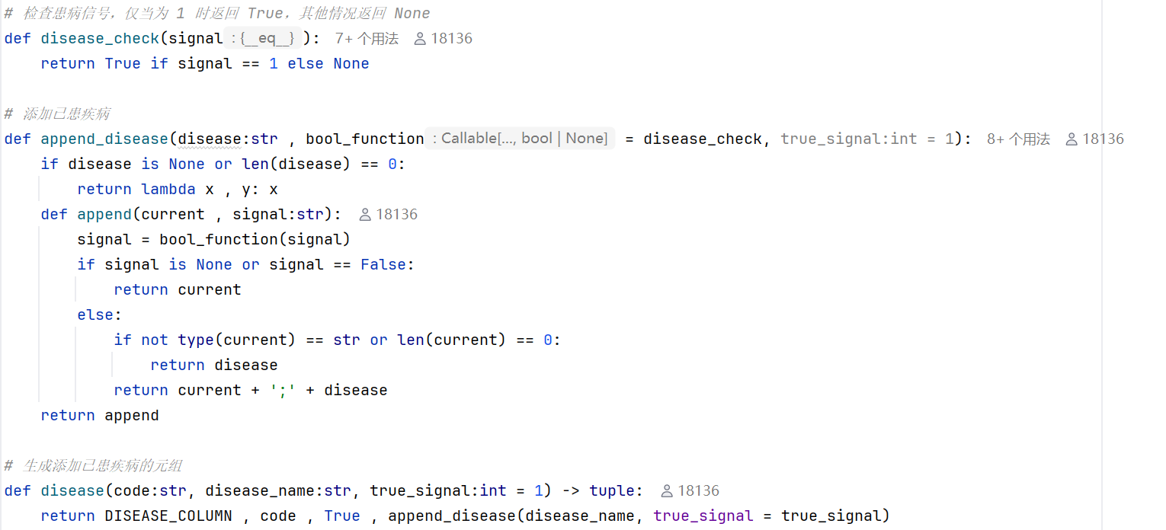
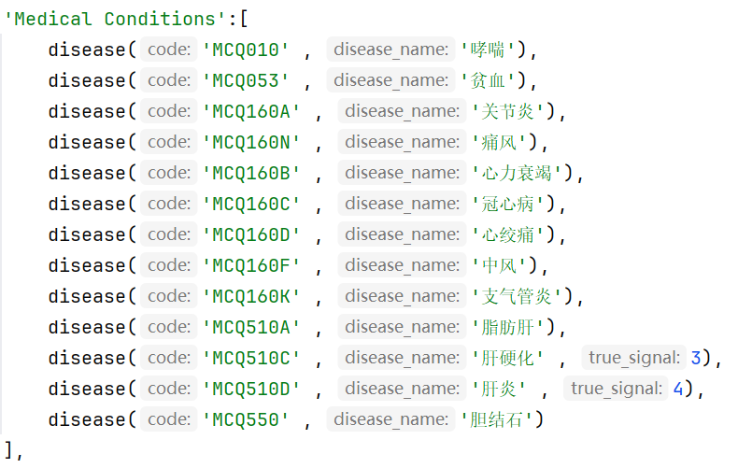


同时，为了方便规则编制，使用生成函数代替大量重复规则的编写。
例如，受访者所患疾病分布于多个文件多个字段中，需要逐个编写规则，判断是否患病并将病名添加进患病情况字段。
使用迭代方法，处理结果集中患病情况与源数据集中字段，并将新结果写会。
三个包含典型病的数据表单，分别内含
糖尿病、口腔相关疾病、肾病
结果集期望格式：
最终产生中间数据集，包含67个字段与8704条记录

Slide 17
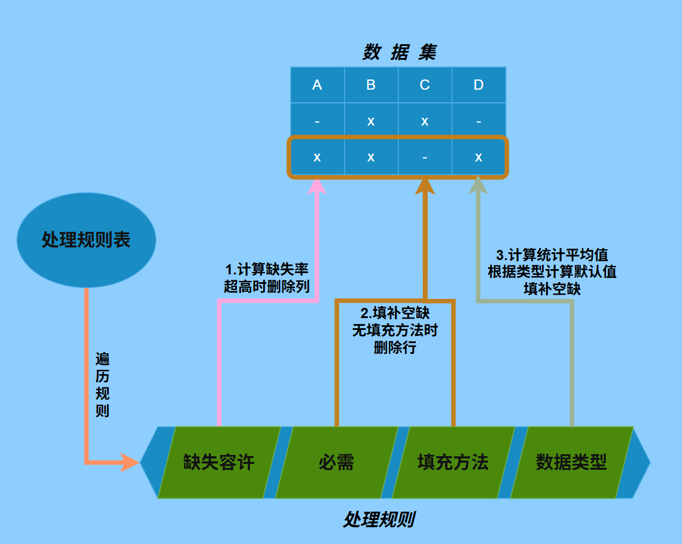
数据标准化
对于筛选与处理阶段产生的中间数据集，所选字段仅主观考虑了对于医疗健康项目的合理性和可能作用，
进一步还需要统计计算其缺失率、平均值等信息，对信息密度过低、无法填充的字段进行取舍，并生成数据标准。
数据处理规则包括：
1、按照规则处理缺失数据：
计算字段缺失率，如果超过规则中容许值，删除字段
搜索遍历必需字段，对于该字段缺失的记录进行删除、2、计算数据平均值，根据数据类型舍入标准值
例如对 int 字段进行整数舍入
对 bool 字段进行 1 / 2 判断

Slide 18
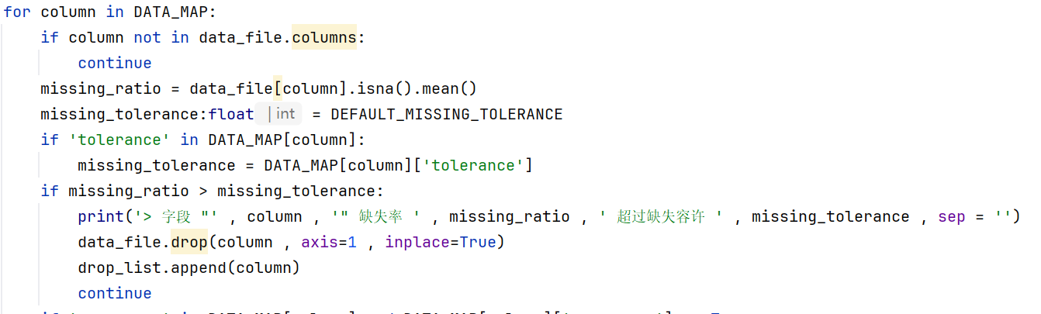
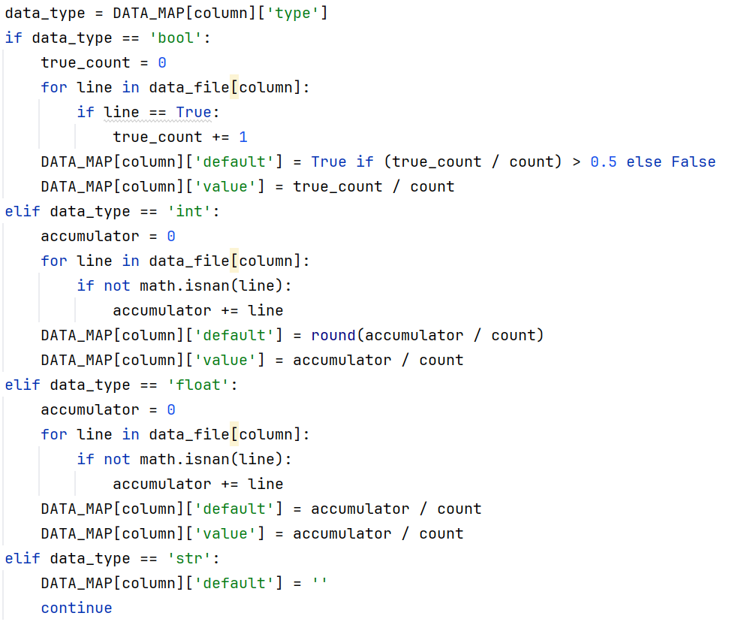
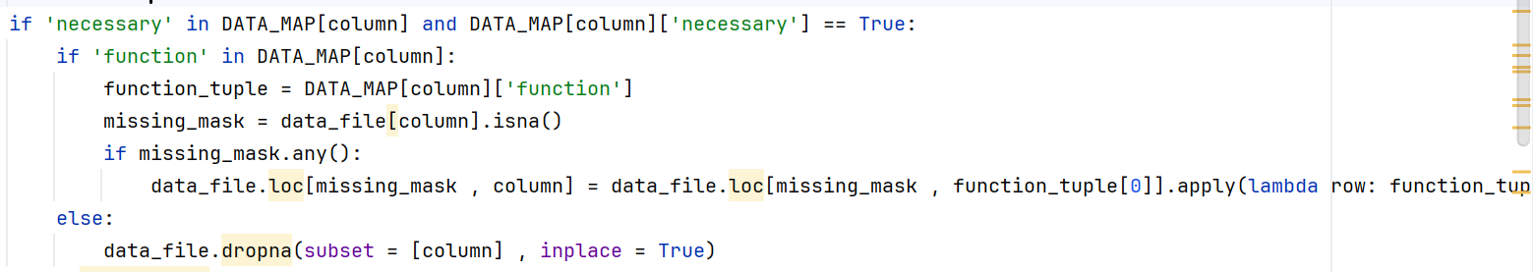
缺失容许：1.1（即110%，永远容许）
数据标准化处理规则：
'BMI（kg/m²）':{'type': 'float' , 'tolerance': 1.1 , 'necessary': True , 'function': (['体重（kg）' , '身高（cm）'] , lambda x , y: x / y / y * 10000)},
类型：浮点
必需：是
填补规则：使用体重、身高字段数值进行计算
删除空缺字段
计算标准
删除必需字段空缺记录

Slide 19
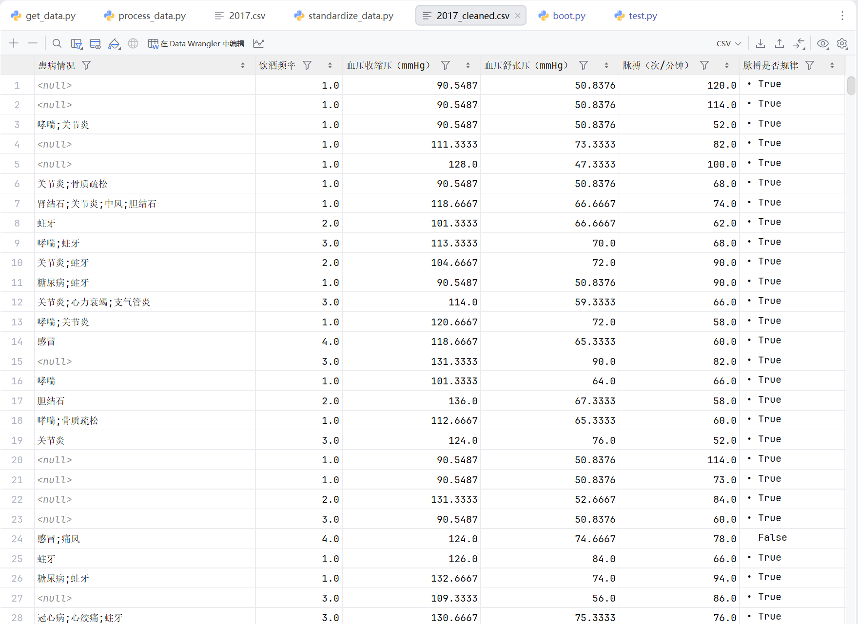
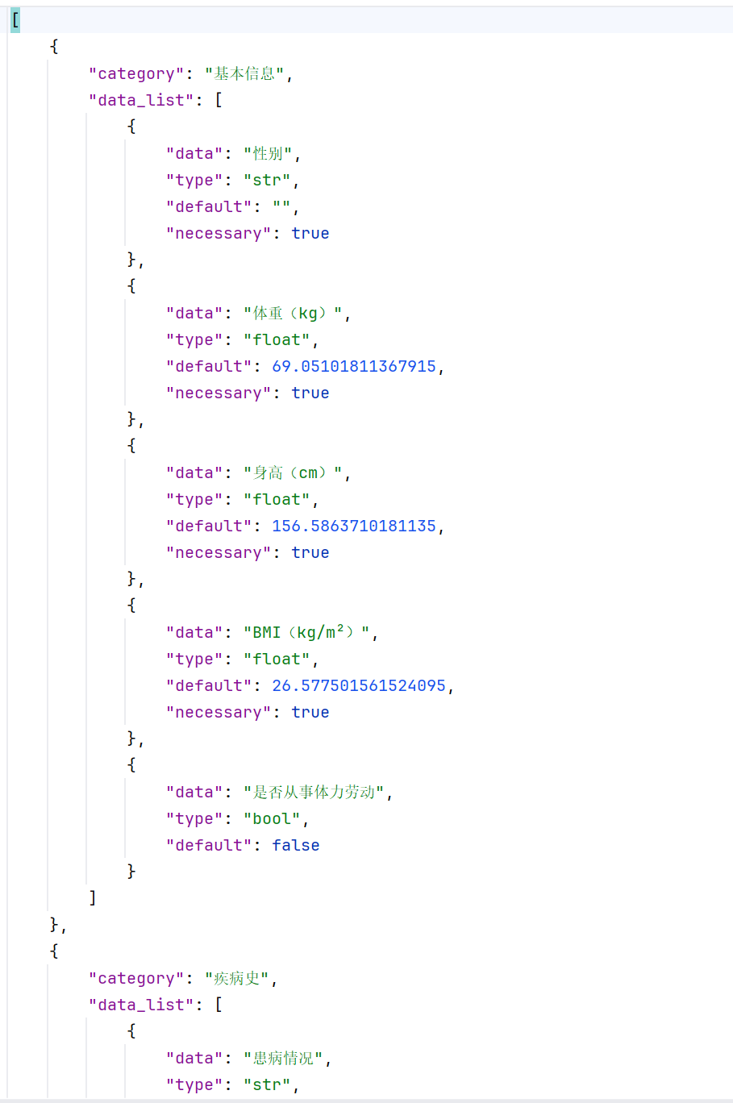
最终生成数据集完整、信息密度高，格式标准
同时，根据编制的分类规则，将标准化后的剩余字段进行分类，编制数据标准文档
最终数据集包含41个字段与8005条记录

Slide 20
未来展望
01 专业优化：
结合医疗健康领域专业知识，对数据与疾病进行合理分类，更好地关联疾病与危险因素。使用业界内指标标准值，消除普遍误差，使致病原因追溯更准确
02 算法升级：
分析数据特征影响度，调试优化参数；对不同类型数据使用不同模型进行合成学习，人工确定关键特征，提高关键数据权重
03 临床落地：
结合自然语言处理与临床诊疗记录，为用户进一步生成详细的健康建议
Notes:
最后，对我们的项目进行总结与展望。我们成功构建了一套完整的医疗数据分析系统，并验证了关联规则挖掘技术在该领域的应用价值。当然，项目还有很多可以改进的地方。未来，我们希望能引入基因、影像等更多维度的数据，并优化算法，最终将系统真正部署到实际的医疗场景中去。

Slide 21

THANK
YOU
感谢各位老师聆听与批评指正
感谢观看
Notes:
我的汇报到此结束。感谢各位老师和同学的聆听，欢迎大家提问和指正。谢谢！

